Slide 1


基于数据块内容和全局秘密的MLE密钥
密钥服务器
多客户端
云服务端
哈希索引表
数据块
…
数据块
物理存储
重复数据删除
证明数据块所有权

Slide 2
云服务端
多客户端
哈希索引表
物理存储
数据块
…
数据块
指纹
重复数据删除

Slide 3
密钥安全区
通过客户端-安全区安全信道
传输明文块哈希值h和MLE密钥K
全局秘密S
客户端
密钥服务器
客户端
计算MLE密钥
K = H(h || S)
客户端

Slide 4

密钥回归主密钥
固化写入
密钥回归主密钥
下载当前状态
密钥
服务器
密钥状态
密钥状态
密钥状态
基于会话密钥建立安全信道
密钥安全区
云服务端
客户端

Slide 5
密钥服务器
基于TEE密钥生成技术
密钥安全区
数据分块
密钥生成
所有权证明安全区
源端重复数据删除
云服务提供商
客户端
基于TEE所有权证明技术

Slide 6
密钥服务器
基于SGX密钥生成技术
密钥安全区
重复数据删除
物理存储
数据分块
密钥生成
所有权证明安全区
源端重复数据删除
云服务提供商
客户端
攻击检测技术
基于SGX所有权证明技术
源端重复数据删除
数据分块
云服务提供商
客户端

Slide 7
密钥服务器
基于TEE
密钥生成技术（§3.1.1）
密钥安全区
基于TEE所有权证明技术（§3.1.2）
推测内容攻击检测技术（§3.1.2）
数据分块
密钥生成
特征保持加密
所有权证明安全区
源端重复数据删除
云服务端
客户端

Slide 8
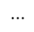
加密nonce及counter
nonce
检查
Nonce
Ctr
Addr
Num
Nonce索引
……
密钥
服务器
客户端
密文态
数据块指纹
解密指纹Fp
掩码存储
密钥生成
Fp → Key
$$⋯$$
掩码生成
密文态 MLE密钥
加密密钥Key
密钥安全区

Slide 9
客户端
云服务端
传输非重复密文块
重复数据删除
所有权证明安全区
密钥协商
（初始化阶段）
物理存储
PoW密钥
PoW密钥
明文块
H(C)
Sig
签名验证
传输H(C)||Sig

Slide 10
客户端
云服务端
传输非重复密文块
重复数据删除
所有权证明安全区
物理存储
明文块
签名
H(C)
Sig
传输H(C)||Sig
签名验证

Slide 11
安全区
数据块
特征提取
MLE
密钥生成
所有权
证明
加密
源端重复数据删除
攻击检测
系统内存环境

Slide 12
攻击者伪造数据块，并绕过检查
数据块
安全区
数据块
特征提取
MLE
密钥生成
所有权
证明
加密
源端重复数据删除
攻击检测
系统内存环境

Slide 13
特征
密钥生成
所有权证明
安全区
相似性
保留加密
攻击检测
重复
数据删除
明文块
特征提取
MLE
密钥生成
高效
所有权证明
系统内存环境
客户端

Slide 14
客户端-安全区
安全信道
安全区内部高频数据块索引
重复数据删除
安全区
物理存储
数据分块
明文块
频率统计
第一阶段
重复数据删除
第二阶段
重复数据删除
压缩
加密
客户端
安全区外部所有数据块索引
云服务端

Slide 15
基于TEE的轻量级密钥生成研究
优化现有
加密后重复数据删除
关键技术
加密后重复数据删除系统
基于TEE的扩展所有权证明研究
应用互补
突破新型
加密前重复数据删除
关键技术
加密前重复数据删除系统
基于TEE的重复数据删除研究

Slide 16
基于TEE的重复数据删除（§ 3.1.3）
基于TEE安全重复数据删除系统研发
（§ 3.1.4）
在服务端部署安全区执行重复数据删除
提出基于频率重复数据删除，在安全区内删除高频数据的冗余，在安全区外删除低频数据的冗余
加密后重复数据删除系统
基于TEE的轻量级密钥生成 （§ 3.1.1）
基于TEE的扩展所有权证明 （§ 3.1.2）
在密钥服务器部署安全区执行密钥生成敏感操作
基于密钥回归，在授权客户端和安全区之间自同步会话密钥
通过预计算降低密钥生成在线开销
在客户端部署安全区执行所有权证明生成操作
检测数据相似性以识别推测内容攻击
提出相似性保持加密，以支持直接面向密文数据的相似性检测
加密前重复数据删除系统

Slide 17
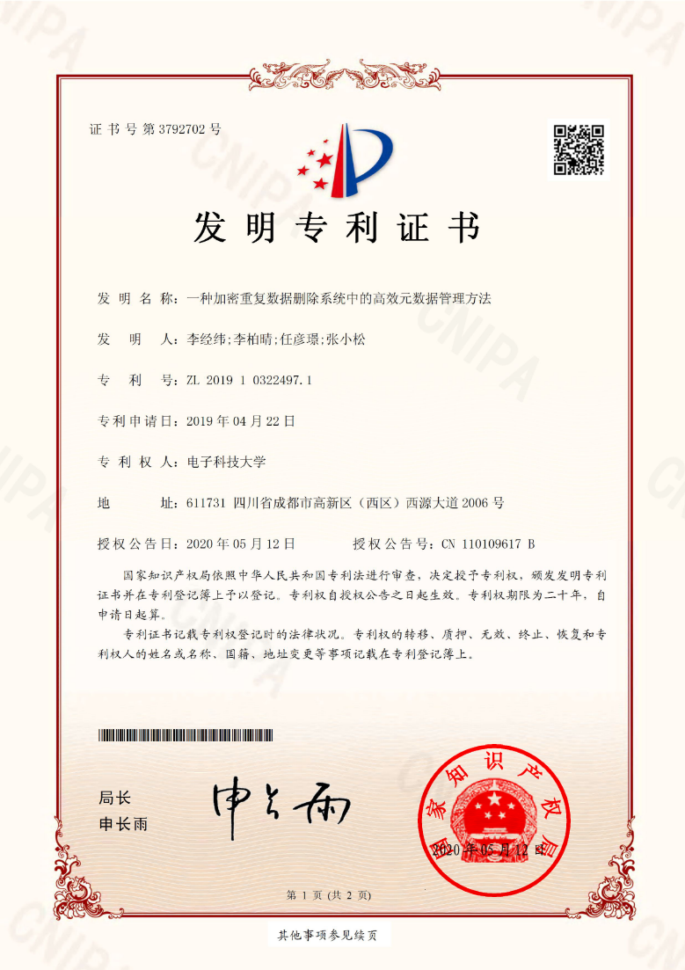
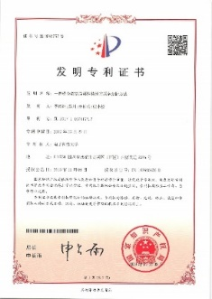
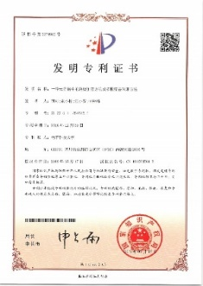
安全重复数据删除理论和应用
元数据存储开销
密钥动态更新
数据存储可靠性
数据频率泄漏
系统效率瓶颈
Dekey^{[TPDS’14]}提出面向密钥重复数据删除技术
Metadedup^{[MSST’19; TC’22]}实现面向元数据重复数据删除，降低元数据存储开销
REED^{[DSN’16; TOS’17]}提出基于AONT的轻量级密钥更新方法，实现云端密文数据的安全可控共享
SecCloud^{[TC’16]}提出云端冗余消除后数据的完整性审计方法
CDStore^{[IC’16]}提出收敛扩散，实现多云环境下数据安全可靠存储
Freqanalysis^{[DSN’17; TOS’21; INFOCOM’22]}提出基于数据局部性的系列频率分析攻击方法
TEDStore^{[Eurosys’20; TOS’22]}提出可调节加密，实现频率保护和存储节省的可控平衡
SGXDedup^{[ATC’21]}使用基于SGX的可信执行环境解决加密后重复数据删除的密钥生成和所有权证明效率瓶颈
授权专利：
一种云存储中的块级加密及多粒度去重复方法
一种结合数据局部性特征的频率分析方法
一种加密重复数据删除系统中的高效元数据管理方法
一种可调节加密重复数据删除方法

Slide 18
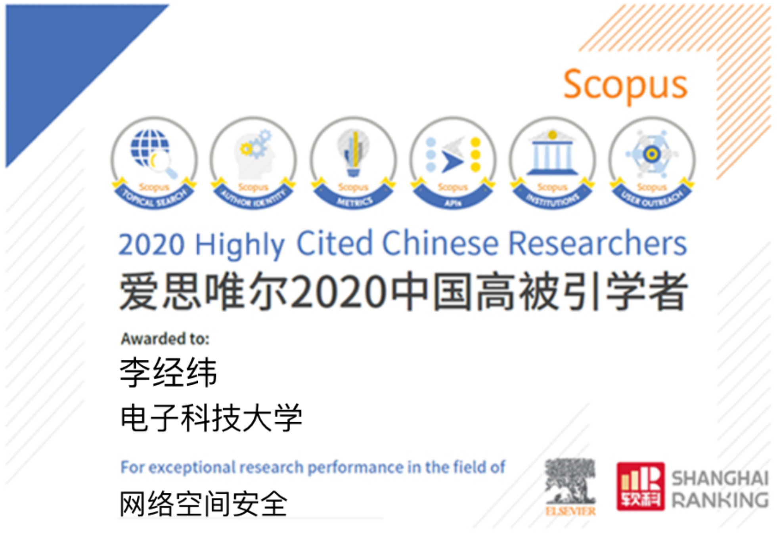
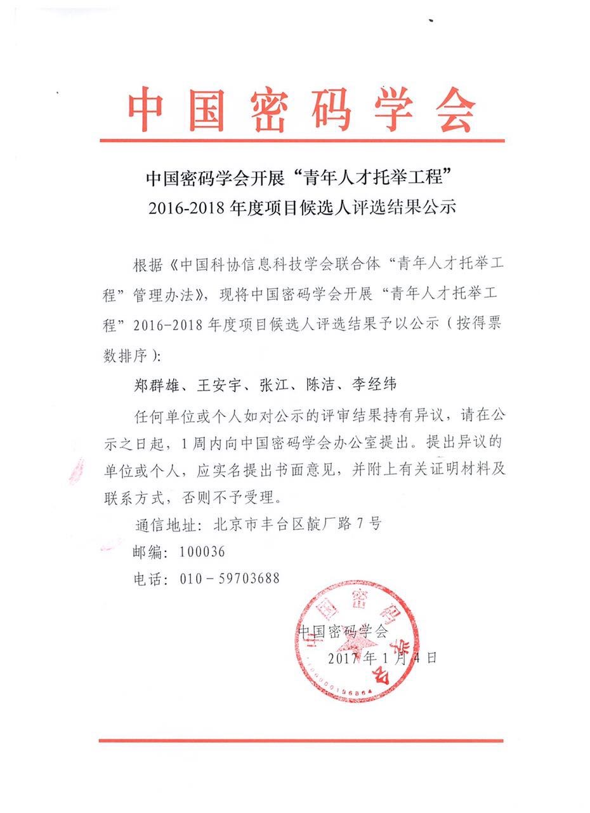
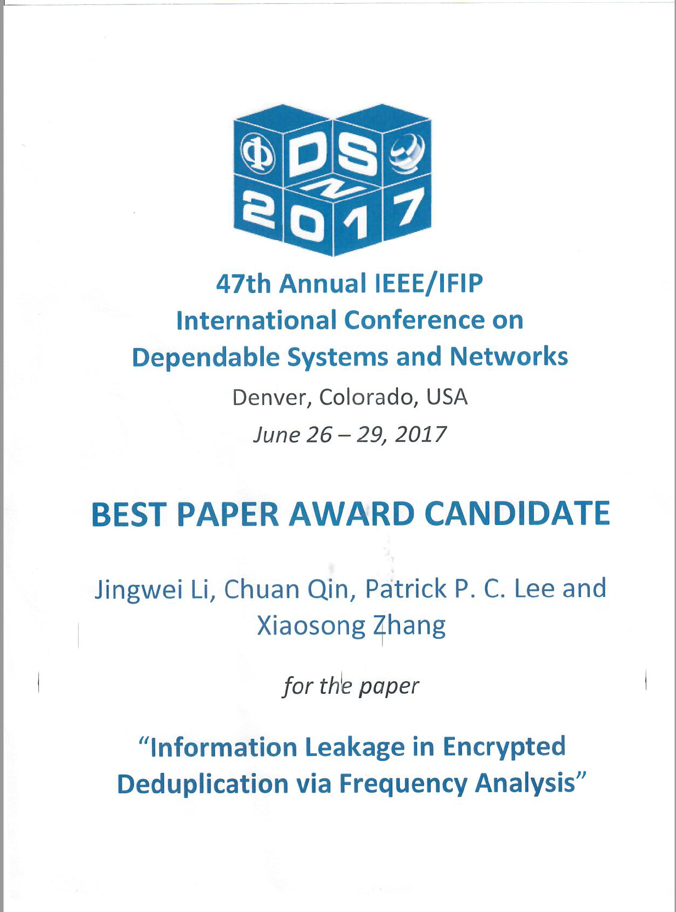
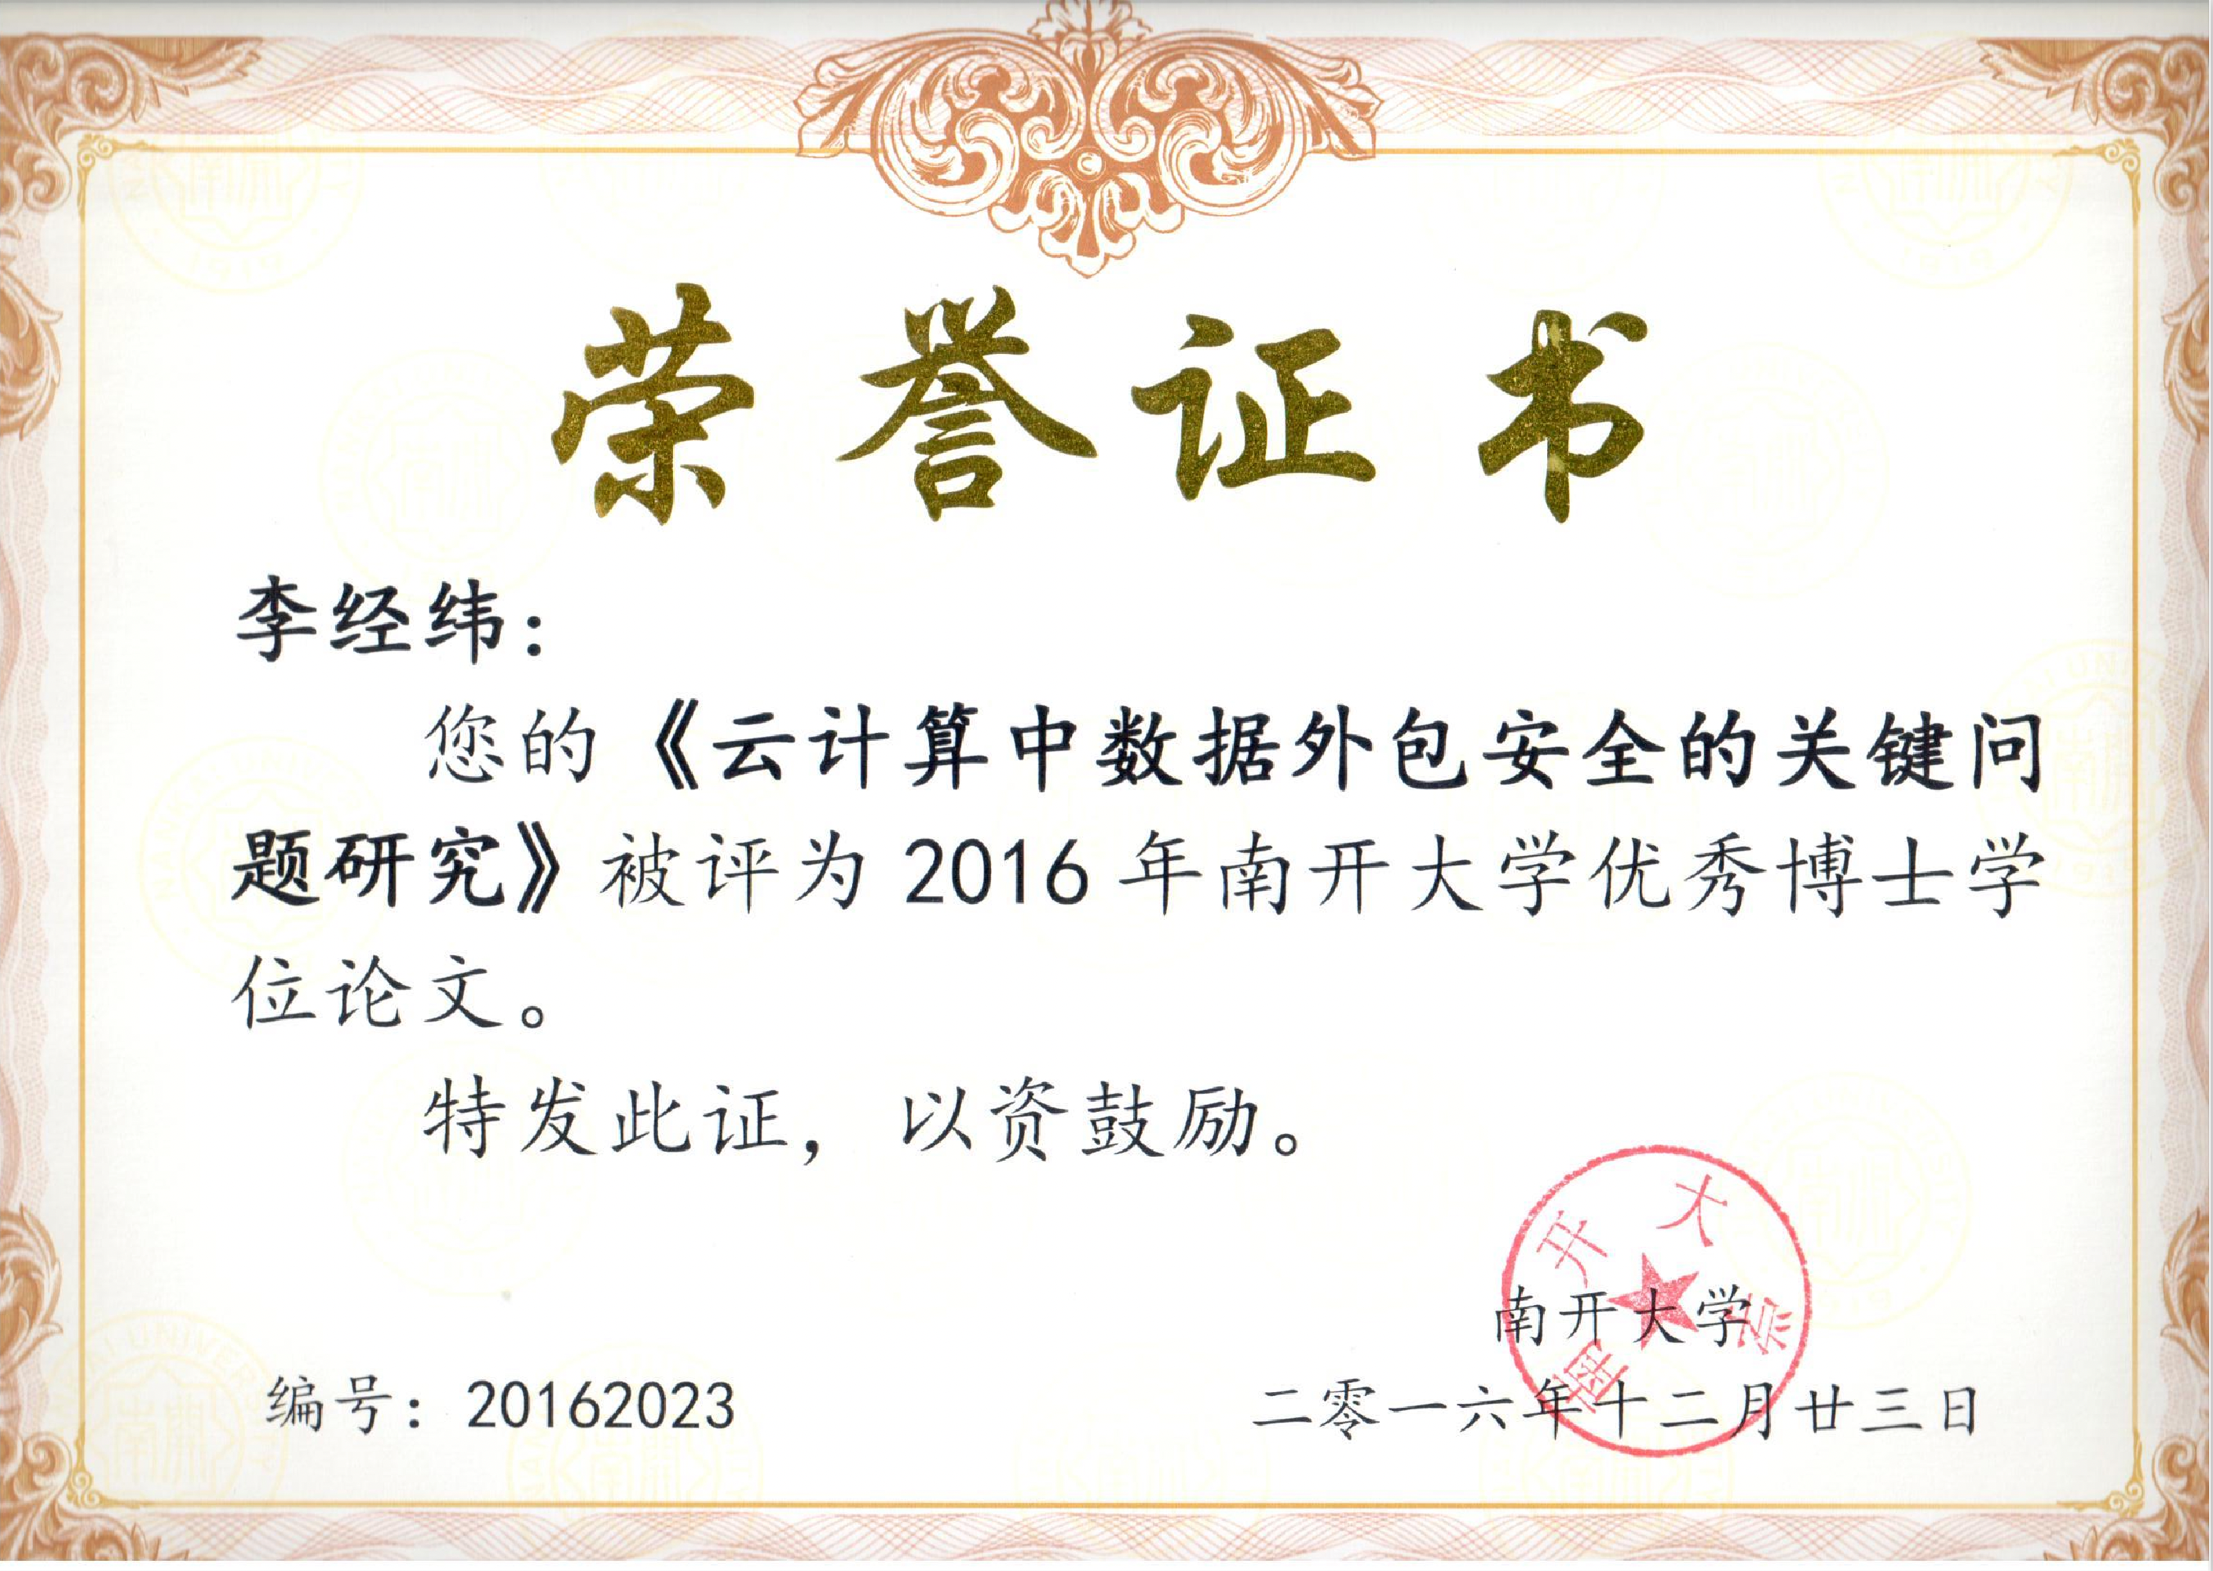
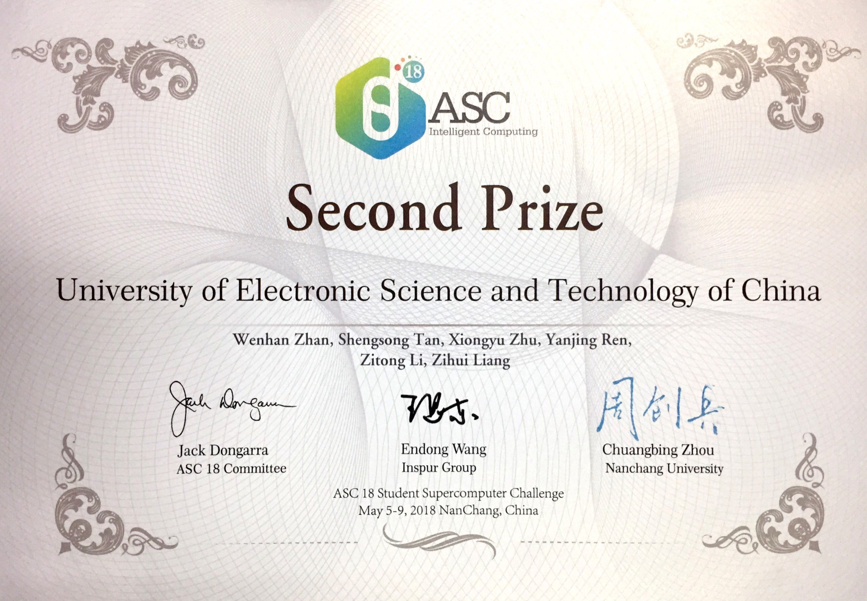
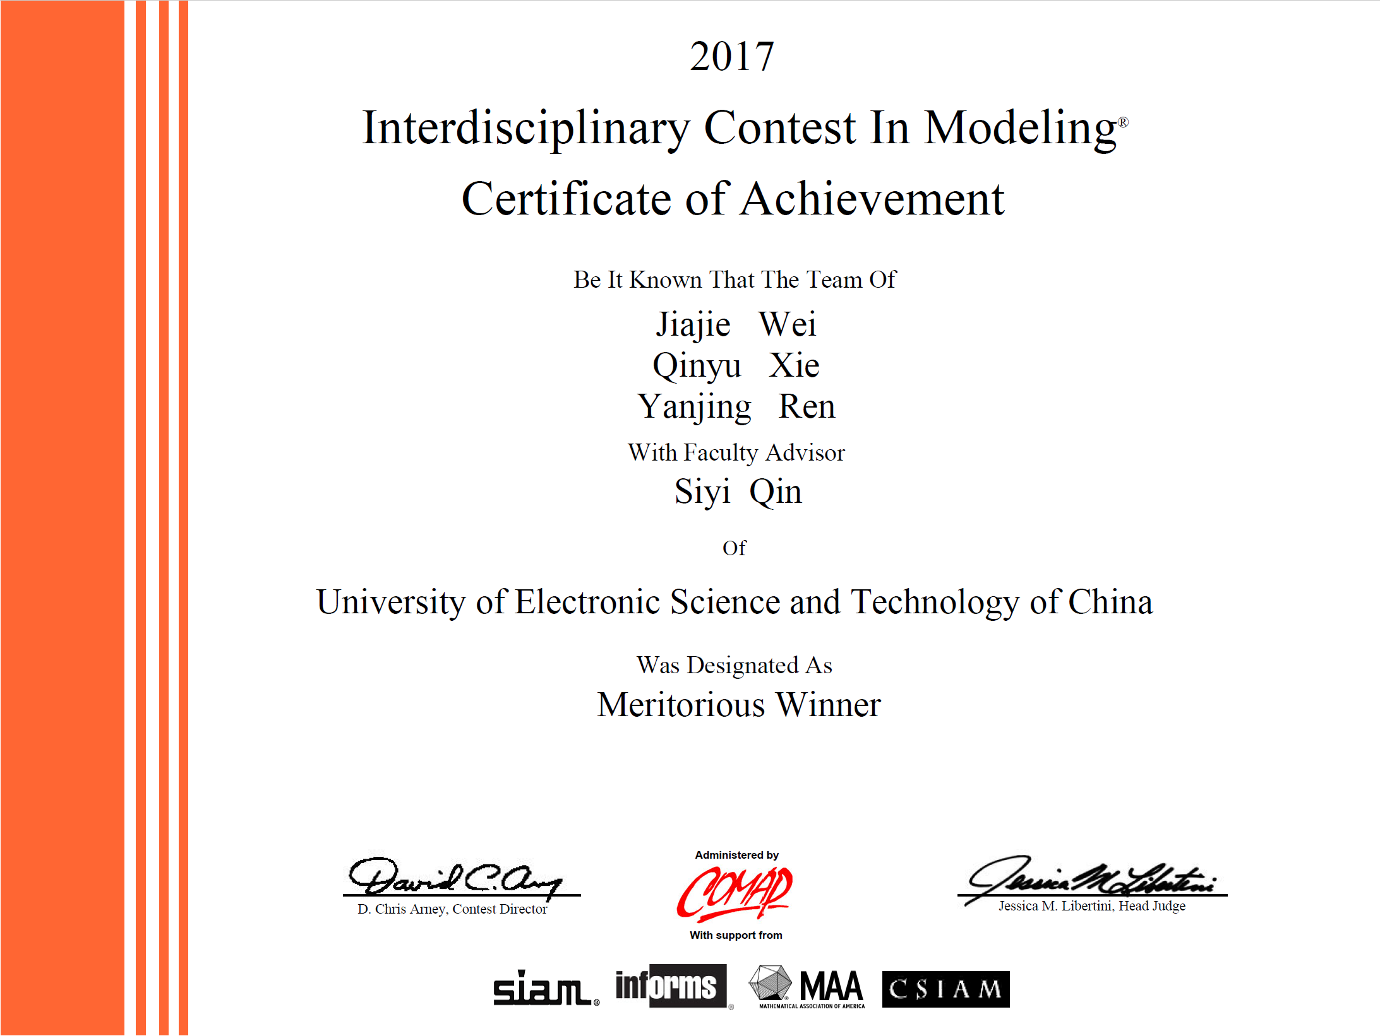
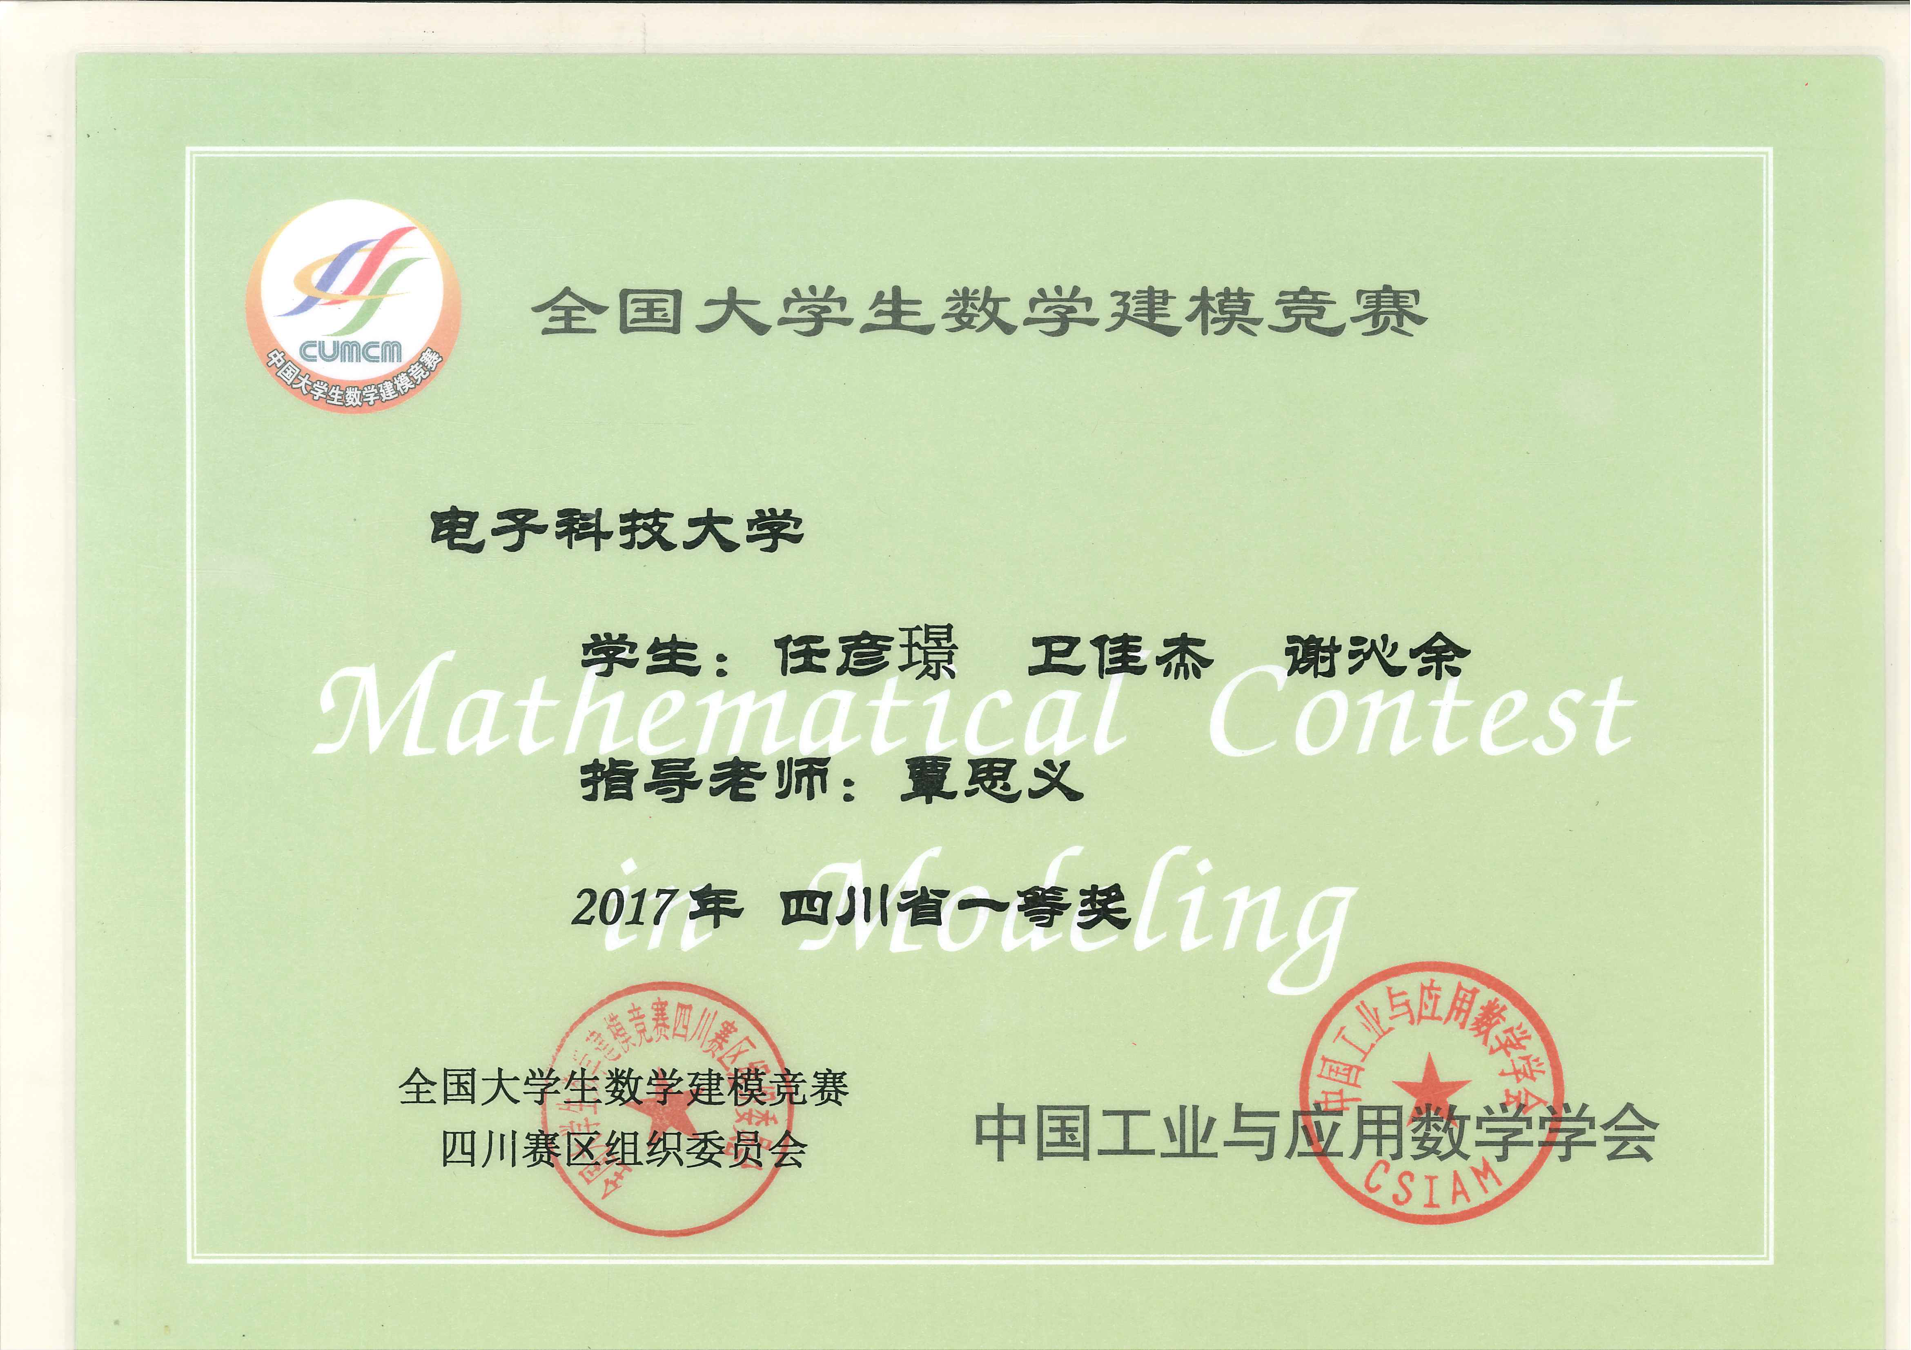

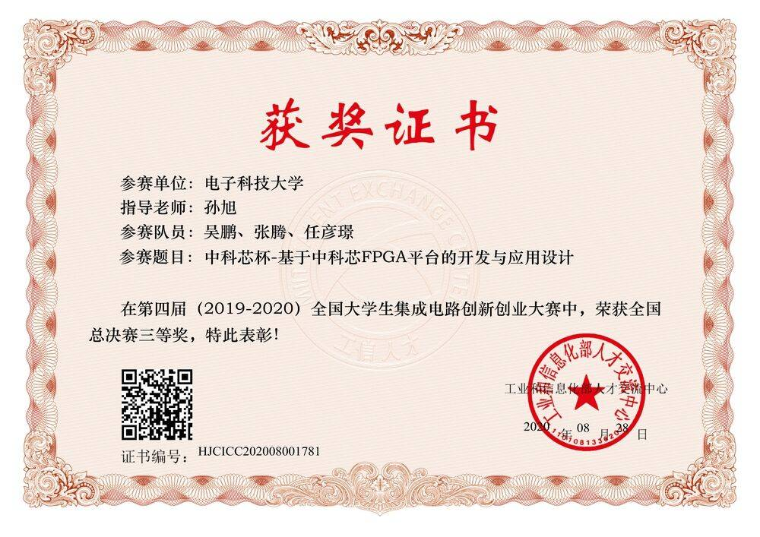

Slide 19

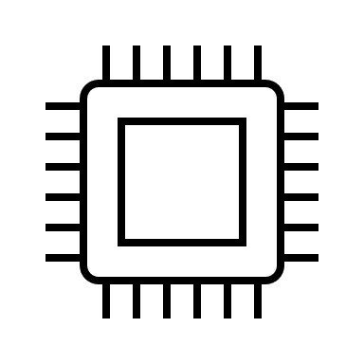
应用程序1
应用程序2
安全区
（安全服务）
操作系统
硬件平台
SGX
CPU
可信部分
不可信部分

Slide 20

应用程序1
应用程序2
安全区
（安全服务）
操作系统
硬件平台
SGX
CPU
可信部分
不可信部分

Slide 21
物理数据块
文件
基于内容的密钥
重复数据删除
加密算法
指纹查询
文件元数据
指纹索引
逻辑数据块
加密的逻辑数据块
密钥元数据
加密层
元数据
客户端
服务端

Slide 22
文件
物理数据块
重复数据删除
数据分块
哈希算法
指纹查询
指纹索引
文件元数据
指纹
逻辑数据块
元数据

Slide 23
非安全世界(Normal World)
安全世界
(Secure World)
非安全应用
Non-Secure Apps
安全应用
Non-Secure Apps
非安全系统
Non-Secure OS
安全系统
Secure OS
安全监视器
Secure Monitor

Slide 24
非安全世界(Normal World)
安全世界
(Secure World)
非安全应用
Non-Secure Apps
安全应用
Non-Secure Apps
非安全系统
Non-Secure OS
安全系统
Secure OS

Slide 25
被攻击者攻击
多客户端
源端重复数据删除
云服务端
🔒
数据块
FeatureSpy
安全区
🔒
🔒

Slide 26
文件A
文件B
文件C
指针
指针
指针
指针
指针
指针
指针
指针
元数据
数据
数据块
数据块
数据块
数据块

Slide 27
allFeature/firstFeature/minFeature
基于特征的密钥
H
z
特征指标
（Indicator）
E
密文
数据块
特征
裁剪后数据块
E
消息锁加密密钥

